Slide 1
The secrets of the depths
Отбор Iconic

Slide 2
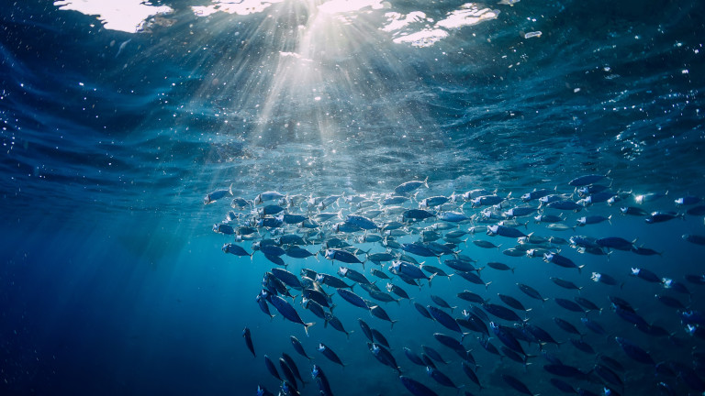

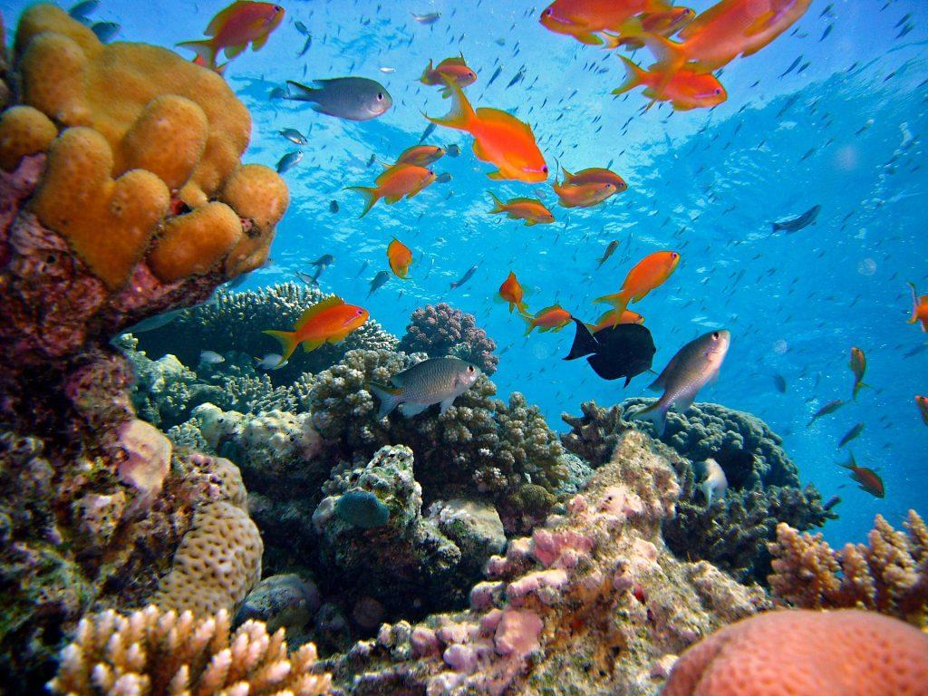
The infinite ocean
Океанът е дом на безброй уникални животински и растителни видове
От чисто научна гледна точка океанът е от голяма ценност за Земята. Това е така, защото по същество забавя ефектите от глобалното затопляне.
Океаните имат изключително важно значение за живота на Земята, защото осигуряват половината от кислорода в атмосферата

Slide 3
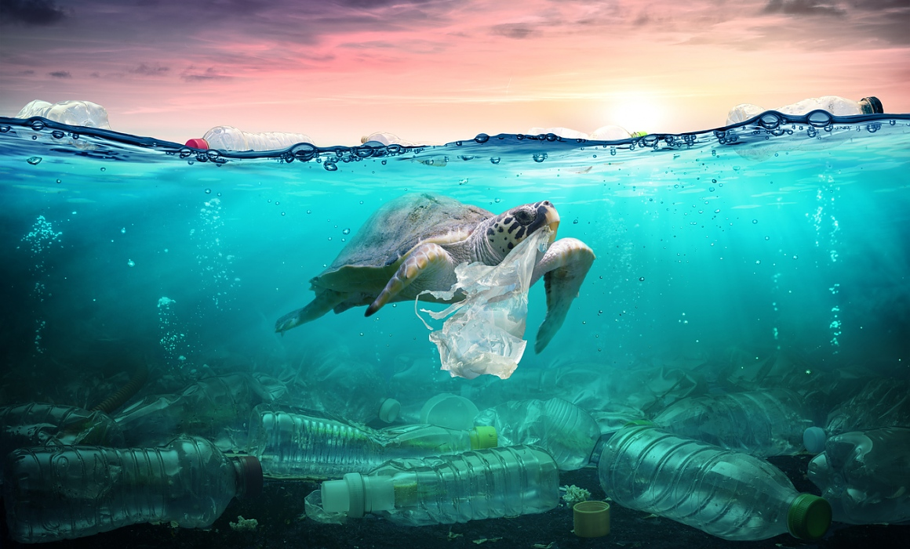
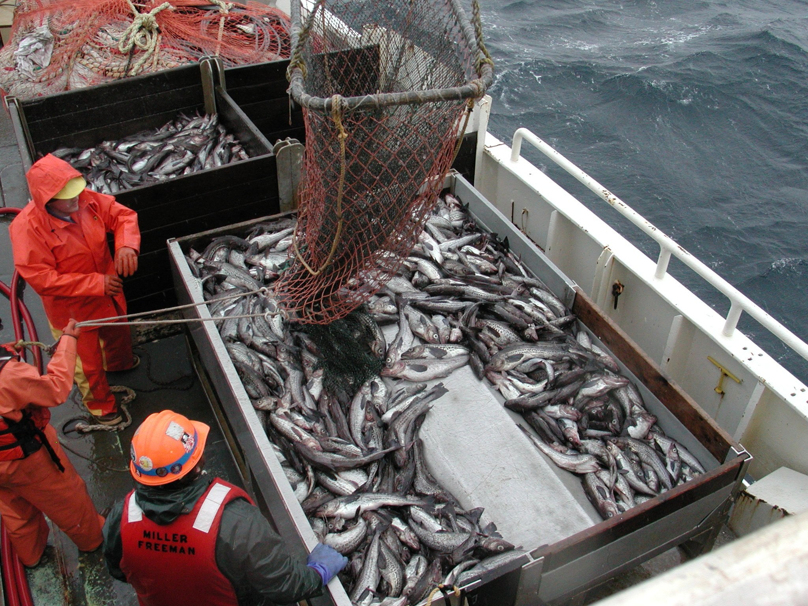
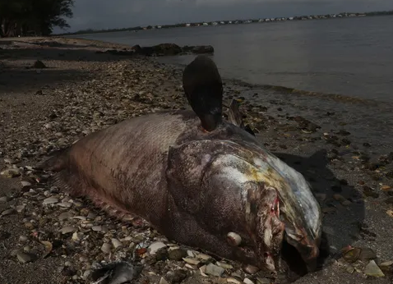
Проблемът
Незапознатостта и незаинтересоваността на хората от океана и неговата биосфера
Грубото отношение
Замърсяванията, прекомерния улов, разрушаване на хабитати, огромните загуби на биоразнообразие

Slide 4

Нашият проект
Уебсайт „The secrets of the depths “
Отваряйки сайта, потребителят се пренася в един магичен морски свят.
Уебсайтът съставлява различните зони на океана, които са представени чрез морския живот в тях.

Slide 5


Решението
1. Запознаване на хората с уникалните морски видове, техния хабитат и начин на живот.
2. Запалване на интерес у потребителите.
3. Подтикване към предприемане на действия за опазване на биосферата и морската среда.

Slide 6

Използвани технологии

Slide 7
Демо

Slide 8
Разпределение на задачите
Лия:
-Header
-Един слой
-css
-html
Даниел:
-Един слой
-презентация
Виктор:
-Един слой
-Footer
-html
Стефан:
-Един слой
-js
-html
-css
Ивелин:
-Един слой
-презентация
Димитър Велев:
-Ментор

Slide 9

Процес на работа
13.03.24
Съставяне на идея, изготвяне на план за работа
15.03.24
Довършване на проекта, подготвяне на презентация
14.03.24
Начоло на работа

Slide 10

Нашето преживяване
През тези два предизвикателни дни ние успяхме да се сблъскаме с трудностите на правене на website, но ги превъзмогнахме.
Получихме много нови знания и опит.
Научихме се да работим с Git Hub и нов програмен някои от нас научиха език.

Slide 11
Благодарим за вниманието!

